Slide 1
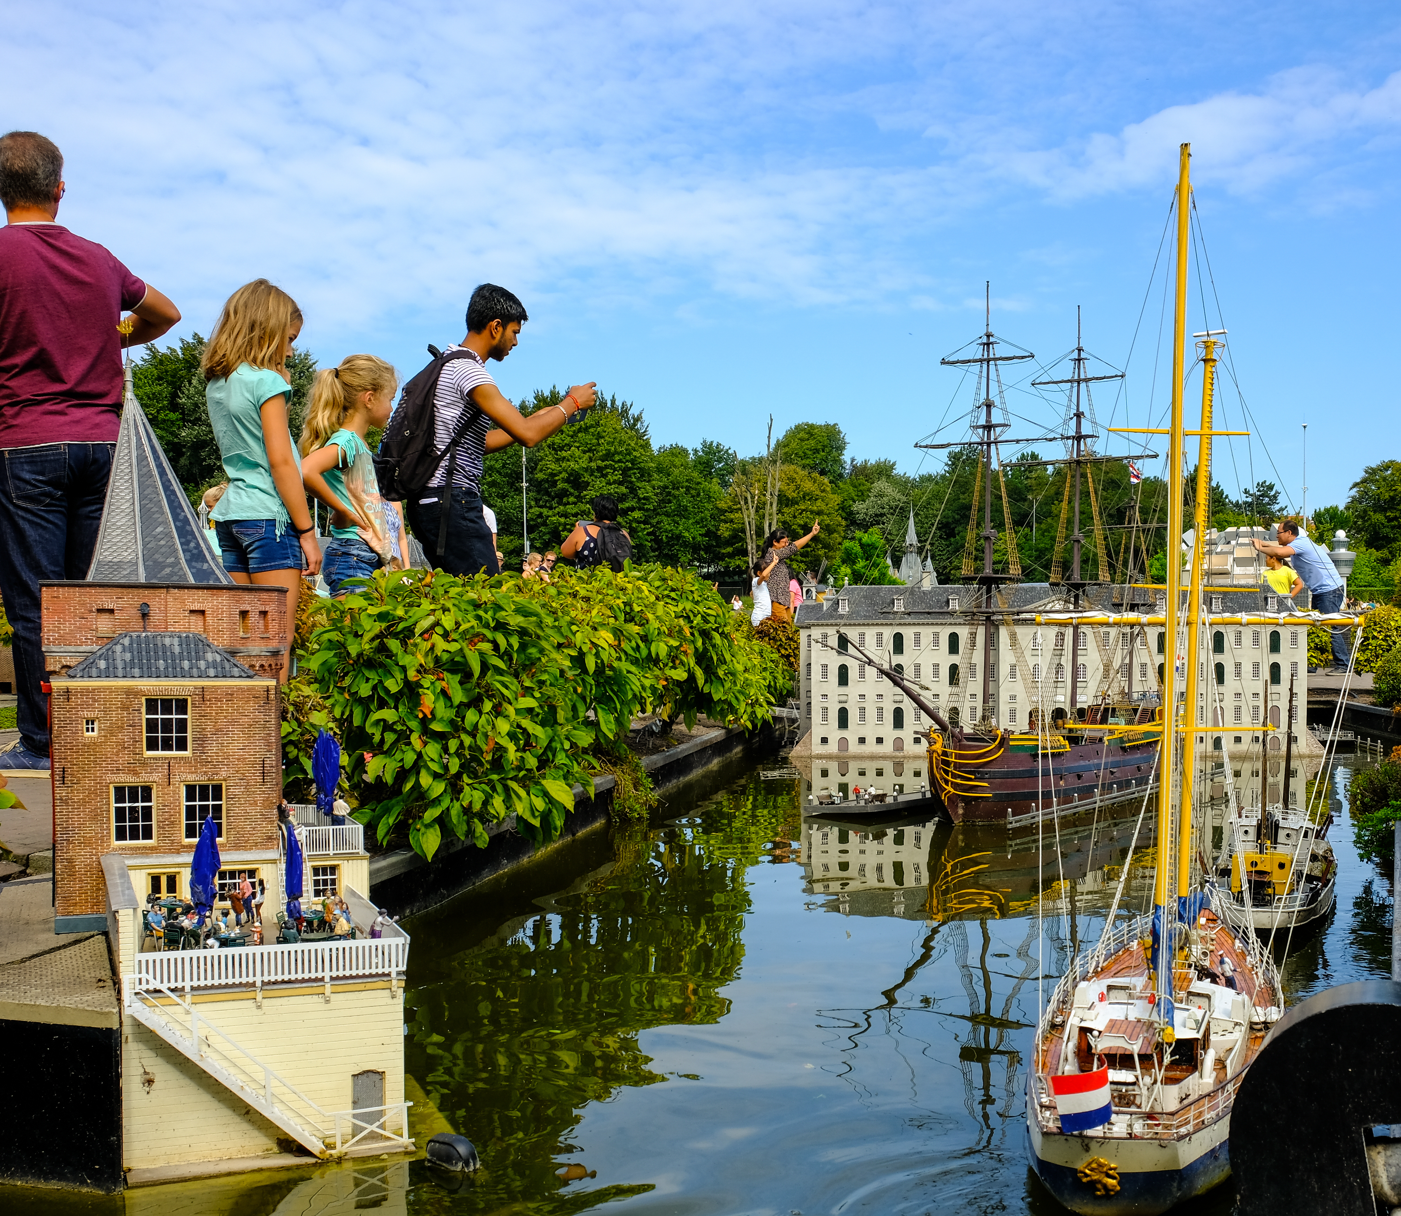
Madurodam
plein
auto
mens
baby
arm
fiets
trein
taxi
rivier
gebouw
Notes:
shutterstock: Olena Tselykh Fotografie

Slide 2
Notes:
shutterstock: Olena Tselykh Fotografie

